Slide 1
El mapa de los finales · Bloque 4: Piezas menores con peones
Lección 13
Alfil y peón contra alfil del mismo color
Finales 33 a 36 · 6 posiciones
Ajedrez Integral · Oscar Angulo Cubero

Slide 2
Objetivo de la lección
Ganar expulsando al alfil de las diagonales y defender con la oposición por detrás, las diagonales cortas y la defensa frontal.
Idea guía: Todo depende de la longitud de las diagonales de bloqueo: con una diagonal de cuatro casillas o más el defensor resiste.
El mapa de los finales · Lección 13 · Ajedrez Integral

Slide 3
Contenido
• Final 33 · La expulsión de las diagonales
• Final 34 · La oposición por detrás
• Final 35 · Las diagonales cortas
• Final 36 · La defensa frontal
El mapa de los finales · Lección 13 · Ajedrez Integral

Slide 4
Final 33 · La expulsión de las diagonales
Primer caso: el rey atacante está al lado del peón y el rey defensor lejos. Se gana expulsando al alfil de las dos diagonales que controlan el avance del peón, ofreciendo el cambio en una casilla que no bloquee al peón.
• Si el rey del bando débil no ayuda, siempre se puede desalojar al alfil de las diagonales de control del peón.
• La oferta de cambio debe hacerse en una casilla que no bloquee el propio peón.
• Si el peón pasa la última casilla de bloqueo, la partida está ganada.
El mapa de los finales · Lección 13 · Ajedrez Integral

Slide 5
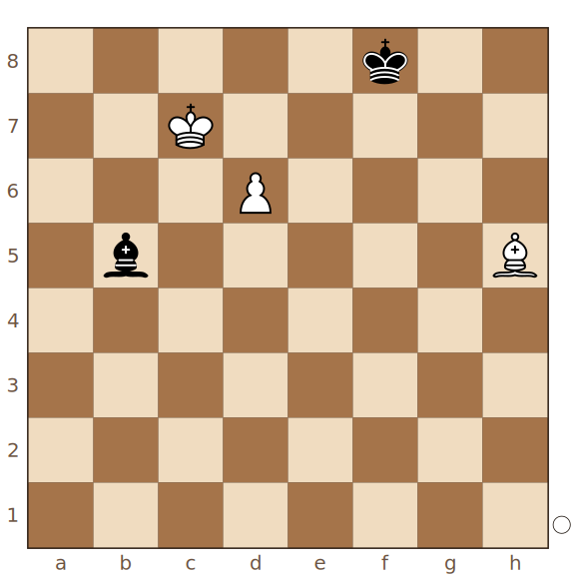
Final 33 · La expulsión de las diagonales
Expulsar al alfil
Juegan blancas · Ganan blancas · posición clave
1.Af3 Aa4 2.Ac6 Axc6 3.Rxc6 Re8 4.Rc7
El alfil blanco se interpone en c6, la casilla ideal: el negro tiene que cambiar o retirarse y el peón corona.
El mapa de los finales · Lección 13 · Ajedrez Integral

Slide 6
Final 34 · La oposición por detrás
Segundo caso: el rey defensor toma la oposición por detrás del rey rival. Así impide que el bando fuerte ofrezca el cambio de alfiles sin obstruir su peón, y la maniobra de expulsión deja de funcionar.
• Si el rey defensor no puede ponerse delante del peón, su casilla ideal es por detrás, en oposición al rey rival.
• Desde ahí controla la casilla de interposición y el alfil defensor salta de una diagonal a la otra sin peligro.
El mapa de los finales · Lección 13 · Ajedrez Integral

Slide 7
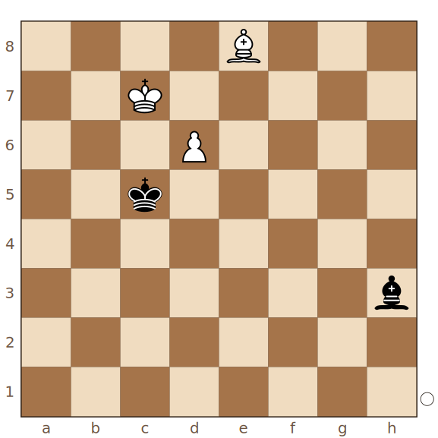
Final 34 · La oposición por detrás
El rey defensor en oposición por detrás
Juegan blancas · Tablas · posición clave
1.Ad7 Af1 2.Ag4 Ab5 3.Ad7 Ae2 4.Ac6 Ag4
Las blancas sólo pueden ofrecer el cambio en d7, y el alfil negro cambia de diagonal. La casilla c6 está vigilada por el rey negro: no hay expulsión.
El mapa de los finales · Lección 13 · Ajedrez Integral

Slide 8
Final 35 · Las diagonales cortas
Tercer caso: el rey está en oposición por detrás, pero una de las diagonales de control tiene menos de cuatro casillas. Entonces rey y alfil atacantes pueden controlarlas todas y el zugzwang decide.
• Con el rey en oposición por detrás, el defensor hace tablas si las dos diagonales de control tienen cuatro o más casillas.
• Si una diagonal tiene menos de cuatro casillas, se pierde siempre que el rey y el alfil rivales puedan controlarlas todas: el alfil quita una, el rey debe quitar dos.
• El rey fuerte debe ir al lado desde el que controla más casillas de la diagonal corta.
El mapa de los finales · Lección 13 · Ajedrez Integral

Slide 9
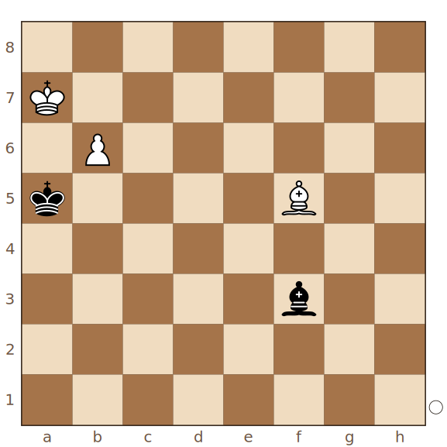
Final 35 · Las diagonales cortas
Zugzwang en la diagonal corta
Juegan blancas · Ganan blancas · posición clave
1.Ac8 Ae4 2.Ab7 Ad3 3.Af3 Aa6 4.Ag4
Primero se desaloja al alfil de la diagonal larga; en la corta (a6-c8) el rey controla dos casillas y el alfil la tercera. Zugzwang.
El mapa de los finales · Lección 13 · Ajedrez Integral

Slide 10
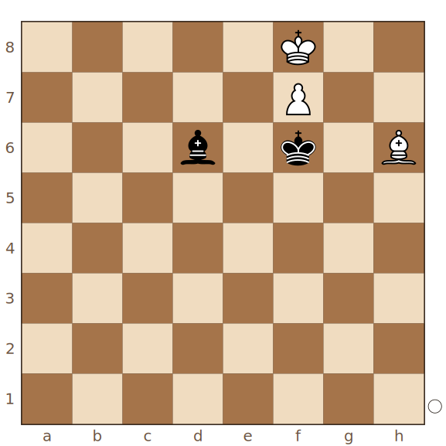
Final 35 · Las diagonales cortas
Excepción aparente: el rey sólo controla una casilla
Juegan blancas · Ganan blancas
1.Rg8 Rg6 2.Af8
1.Re8? Re6! y las negras aguantan porque el rey blanco sólo vigila una casilla de la diagonal corta. 1.Rg8! va al lado correcto y gana como en el diagrama anterior.
El mapa de los finales · Lección 13 · Ajedrez Integral

Slide 11
Final 36 · La defensa frontal
Cuarto caso: cuando no se llega a la oposición por detrás, queda la defensa frontal: el rey al lado de la casilla de coronación. Funciona si el peón no puede pasar a la sexta fila.
• Defensa frontal: el rey defensor al lado de la casilla de coronación; sirve si el peón no puede llegar a sexta.
• La primera opción sigue siendo llegar a la oposición por detrás: comprender el plan del rival (llevar el rey al lado del peón) y anticiparse con el rey.
El mapa de los finales · Lección 13 · Ajedrez Integral

Slide 12
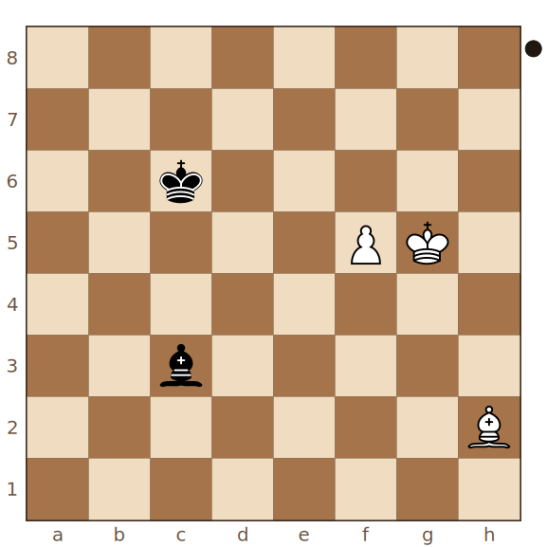
Final 36 · La defensa frontal
Kurajica - Markland, Hastings 1971
Juegan negras · Tablas · posición clave
1...Rd5 2.Rg6 Re4 3.Ac7 Rf3 4.Ad8 Rg4
En la partida siguió 1...Rd7?! 2.Rg6 Re8 3.Af4 Ad4? 4.Ah6 y las negras abandonaron. Con 1...Rd5! el rey negro llega a la oposición por detrás; y tras 3.Af4 aún salvaba 3...Rf8! 4.Ah6+ Rg8!, la defensa frontal.
El mapa de los finales · Lección 13 · Ajedrez Integral

Slide 13
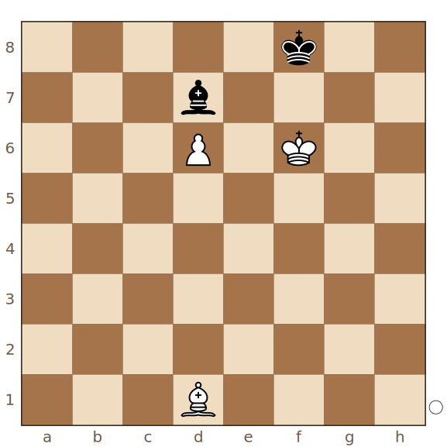
Final 36 · La defensa frontal
Averbach 1972: repaso de temas
Juegan blancas · Tablas
1.Ah5 Ah3 2.Re5 Rg7 3.Rd5 Rf6 4.Rc5 Re5 5.Rb6 Af1 6.Rc7 Rd4
El plan blanco es llevar el rey a c7; la única defensa es correr con el rey a c8 o a la oposición por detrás. Con 1...Ad7?! y sin entender el plan, las negras pierden un tiempo decisivo.
El mapa de los finales · Lección 13 · Ajedrez Integral

Slide 14
Para practicar
Mide las diagonales en cada diagrama antes de decidir el resultado.
En la página del curso cada posición se puede jugar contra el motor (Stockfish) al nivel que elijas; la hoja de ejercicios en PDF reúne las posiciones de esta lección para resolver sin tablero.
• Recorre cada línea principal hasta entender el porqué de cada jugada.
• Practica primero las posiciones clave, después las demás.
• Anota las reglas de cada final con tus palabras.
El mapa de los finales · Lección 13 · Ajedrez Integral

